Slide 1
第12章 大容量存储器结构

Slide 2
目录
磁盘结构
磁盘调度
磁盘管理
RAID结构
三级存储结构

Slide 3
1、磁盘结构

Slide 4
磁盘结构
磁盘驱动器：一个一维的逻辑块的数组
逻辑块：最小的传输单位
物理结构：
  柱面
  道
  扇区
  磁臂
磁盘通过I/O总线和计算机连接：
  EIDE, ATA, SATA, USB, Fibre Channel, SCSI, SAS, Firewire
磁盘控制器

Slide 5
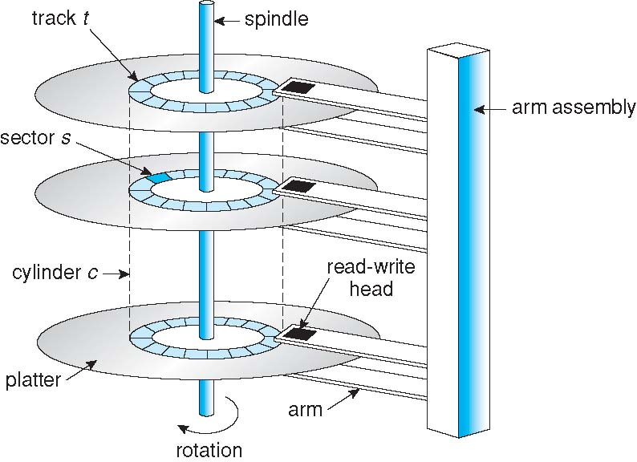
磁盘示意图

Slide 6
地址映射关系
逻辑地址：（逻辑块号p，块内偏移o）
物理地址：（柱面c，道t，扇区s，扇区内偏移o）
Q₁
p / 每道扇区数
s
c
Q₁ / 每柱面道数
t

Slide 7
磁盘特性
磁盘旋转速度：60 – 250转/秒
磁盘传输速率（Transfer rate）： 在磁盘和计算机间传输数据的速率。
定位时间/随机访问时间（Positioning time，random-access time)：
  寻道时间（seek time）：移动磁臂到所需柱面的时间；
  旋转延迟(rotational latency）：等待扇区移动到磁臂下的时间

Slide 8

磁盘特性
磁盘半径：3.5”, 2.5”, 1.8”
磁盘容量：30GB - 3TB
性能
  传输率（理论）： 6 Gb/sec
    传递的总的字节数除以传输时间
  有效传输率（真实）：1Gb/sec
  寻道时间：3ms - 12ms
  平均寻道时间：1/3 磁道移动（1ms-4-ms)
  旋转延迟
    1/(RPM * 60)
    平均：1/2

Slide 9
例子
访问延迟= 平均随机访问时间
=平均寻道时间+ 平均旋转延迟
  快速磁盘：3ms + 2ms = 5ms
  慢速磁盘：9ms + 5.56ms = 14.56ms
平均I/O时间 =访问延迟+传输时间 + 系统开销
例子：4KB块， 7200 RPM磁盘， 5ms平均寻道时间， 1Gb/sec传输率，0 .1ms 控制开销：
  5ms + 1/(7200/60)sec + 4KB / 1Gb/sec + 0.1ms =
  5.1ms + 4.17ms+4 / 131072 sec =
  9.27ms + .03ms = 9.3ms

Slide 10

第一个商业磁盘
1956
IBM RAMDAC 计算机包括 IBM Model 350 磁盘存储系统
5M (7 bit) characters
50 x 24” platters
Access time = < 1 second

Slide 11
磁盘附属
磁盘存储有两种方式：
通过I/O端口，主机附属存储
通过网络连接，网络附属存储

Slide 12
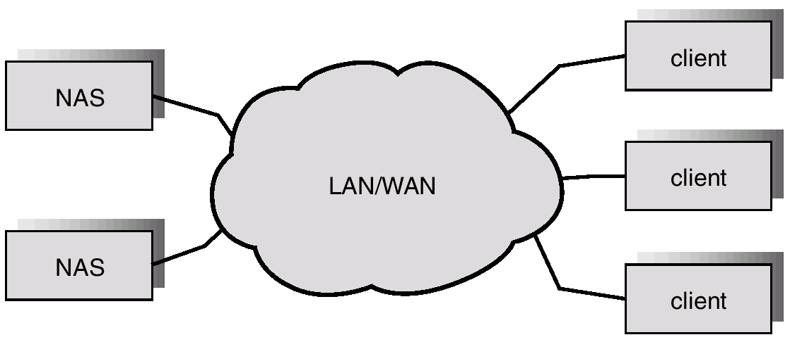
网络附加存储

Slide 13
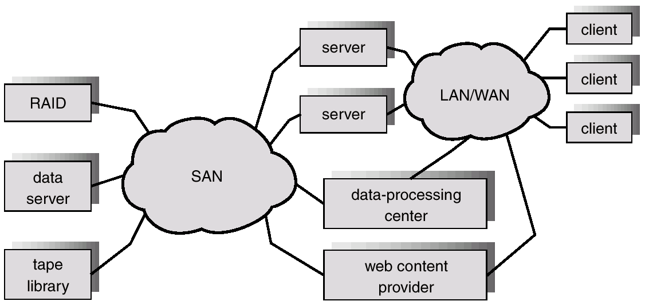
存储区域网络

Slide 14
2、磁盘调度

Slide 15
磁盘调度依据
操作系统的职责之一就是有效的使用硬件
对磁盘驱动器，要保证较快的访问速度
访问时间包括：
  寻道时间：磁臂将磁头移动到包含目标扇区的柱面的时间
  旋转延迟：磁盘需要将目标扇区转动到磁头下的时间
将寻道时间减到最小
寻道时间 ≈ 寻道距离

Slide 16
请求系列
有几种磁盘I/O请求的服务调度算法
假定有一个请求序列(0-199).：
98, 183, 37, 122, 14, 124, 65, 67
磁头当前位置在53

Slide 17

先来先服务FCFS
总的磁头移动为640柱面

Slide 18

SSTF 最短寻道时间优先
从当前磁头位置选择最短寻道时间的请求
SSTF调度基本上是一种最短作业优先（SJF）调度，可能导致一些请求得不到服务
总的磁头移动为236柱面

Slide 19
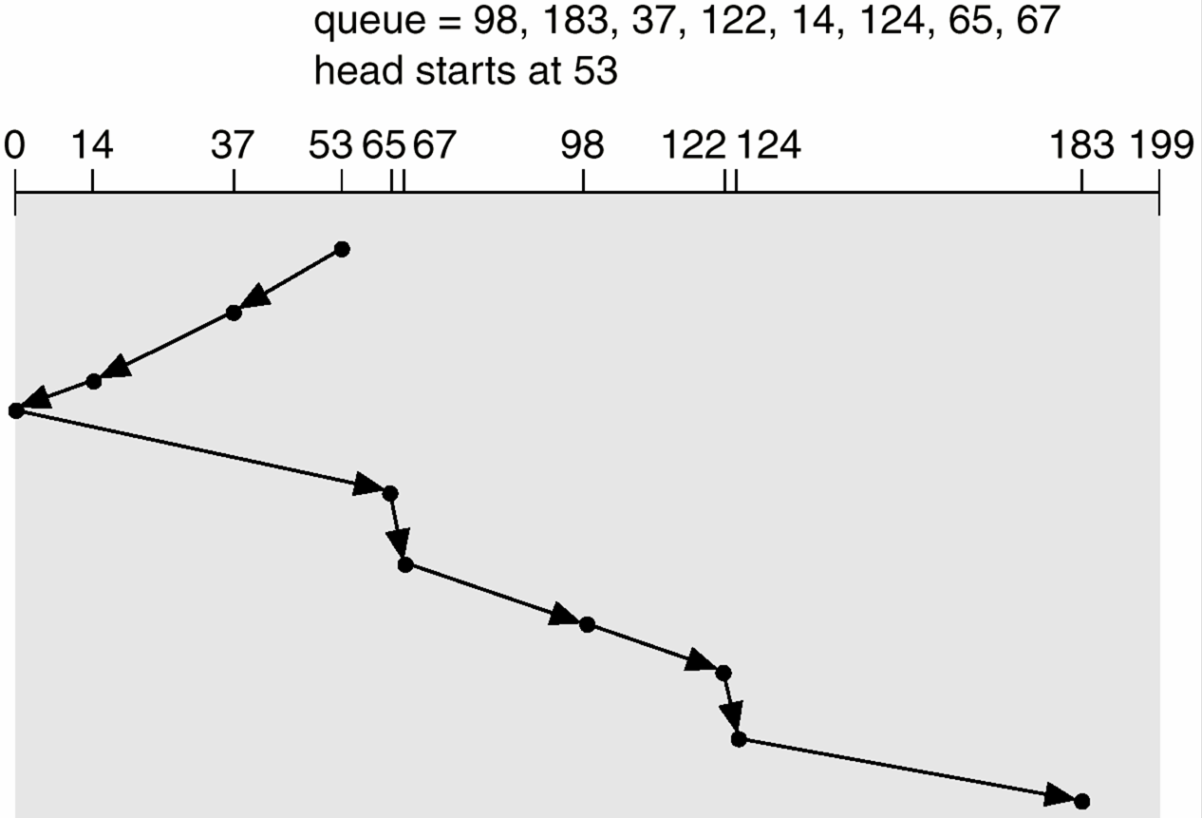
SCAN 扫描算法
磁臂从磁盘的一端向另一段移动，沿途响应服务请求。当到达另一端时，磁头改变移动方向，继续处理。磁头在磁盘上来回扫描
有时被称为电梯算法
总的磁头移动为208柱面

Slide 20
C-SCAN
提供比SCAN算法更为均匀的等待时间
磁头从磁盘一段移到另一端，随着移动不断的处理请求。不过，当磁头移到另一端时，马上返回到磁盘开始，返回时并不处理请求
将柱面当作一个环链，将最后柱面和第一柱面相连
总的磁头移动为383柱面

Slide 21

C-SCAN

Slide 22

C-LOOK
C-SCAN的一种变形
磁头只移动到一个方向上最远的请求为止。接着，它马上回头，而不是继续到磁盘的尽头
总的磁头移动为323柱面

Slide 23
磁盘调度算法的选择
SSTF较为普遍且很有吸引力
SCAN和C-SCAN对于磁盘负荷较大的系统会执行的更好
性能主要依赖于请求的数量和类型
磁盘服务请求很大程度上受文件分配方法所影响
磁盘调度算法应作为一个操作系统的独立模块，如果有必要，可以替换成另一个不同的算法
SSTF或LOOK是比较合理的缺省算法

Slide 24
3、磁盘管理

Slide 25
磁盘管理
低级格式化（或物理格式化）：将磁盘分成扇区以便磁盘控制器能读和写
为了使磁盘能保存文件，操作系统还需要在磁盘上记录它自己的数据结构
  将磁盘分成由一个或多个柱面组成的分区
  逻辑格式化，或称为“创建文件系统”
引导块初始化系统
  自举程序保存在ROM中
  自举程序装载程序
使用诸如扇区备用的方法来处理坏块

Slide 26
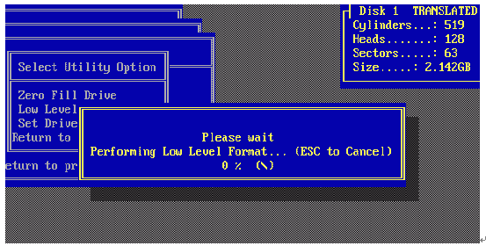
低级格式化例子

Slide 27
磁盘的格式化
Sector
Physical Sector 0
Physical Sector 1
Physical Sector 29
≈
Gap1 | ID Field 0 | Gap 2 | Data Field 0 | Gap 3 | Gap 1 | ID Field 1 | Gap 2 | Data Field 1 | Gap 3 |  | Gap 1 | ID Field 29 | Gap 2 | Data Field 29 | Gap 3
17 | 7 | 41 | 515 | 20 | 17 | 7 | 41 | 515 | 20 |  | 17 | 7 | 41 | 515 | 20
≈
Bytes
Synch Byte | Data | CRC
1 | 512 | 2
600Bytes/Sector
Synch Byte | Track# | Head# | Sector# | CRC
1 | 2 | 1 | 1 | 3
Bytes

Slide 28

Windows分区

Slide 29
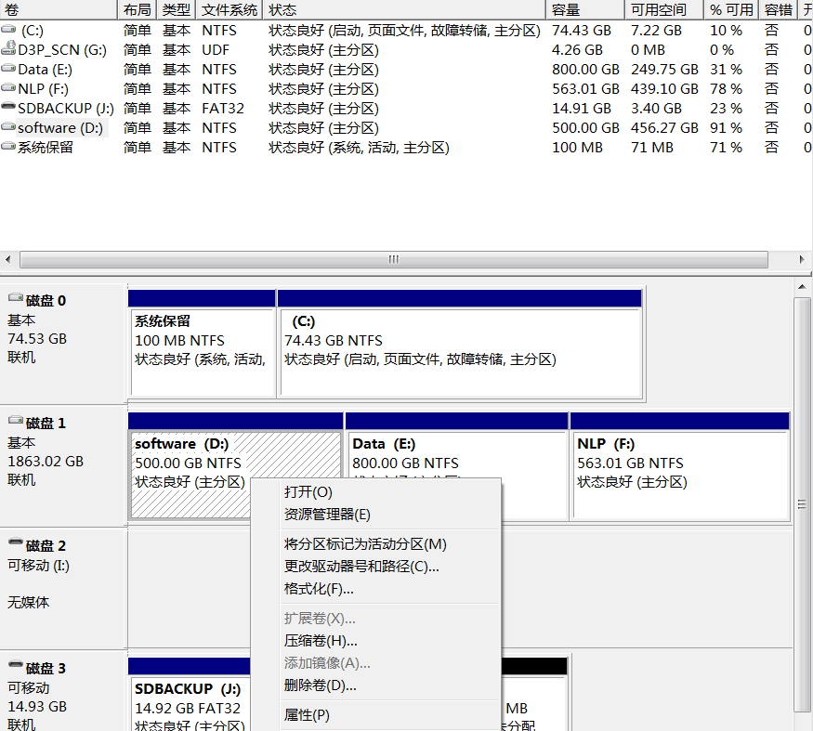
高级格式化

Slide 30
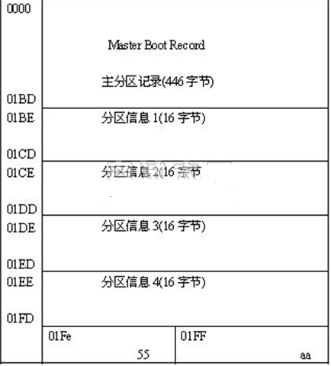
引导区

Slide 31
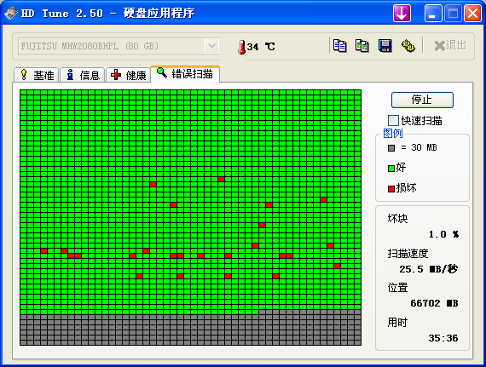
坏块

Slide 32
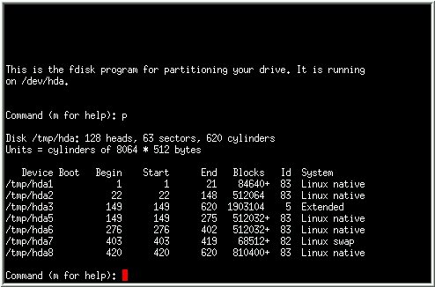

交换空间管理
交换空间 － 虚拟内存使用磁盘空间作为内存的扩充。
交换空间在普通文件系统上加以创建，或在一个独立的磁盘上进行分区。
交换空间管理
  在文件上创建
    Windows
  分区
    Linux

Slide 33
4、RAID结构

Slide 34
RAID结构
RAID －Redundant Arrays of Inexpensive Disks
可靠性考虑
  磁盘可靠性
  引入冗余
性能考虑（数据分散）
  位级分散：数据的各个位分散在多个磁盘上
  块级分散：数据以块为单位分散在多个磁盘上
RAID被分成了多个不同级别
  RAID0-RAID7
  RAID01，RAID10， RAID5E， RAID5EE， RAID50

Slide 35

RAID的级别

Slide 36
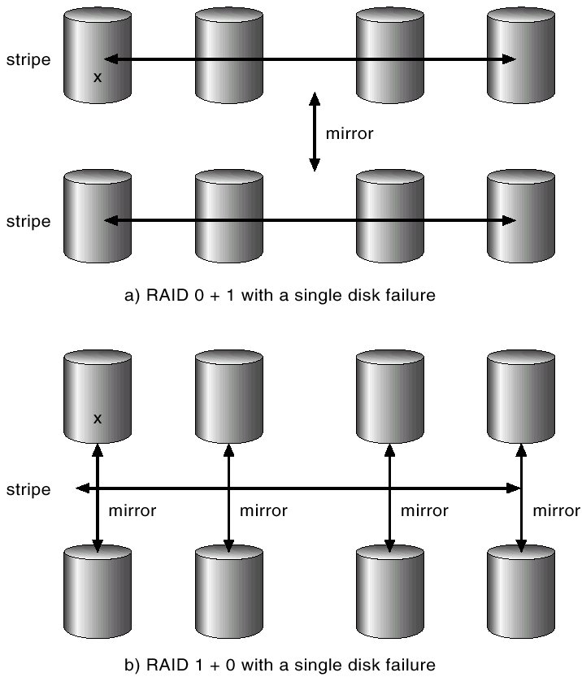
RAID (0 + 1) and (1 + 0)

Slide 37
5、三级存储结构

Slide 38
三级存储结构
低价格是三级存储的主要特征
通常，三级存储是用可移动媒介制造
最为普通的可移动媒介有：
  软盘
  CD-ROM
  磁带
  他类型的三级存储设备

Slide 39
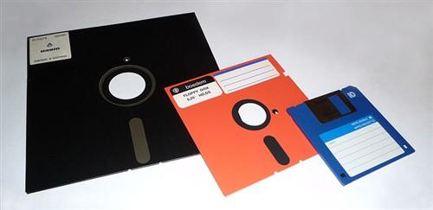
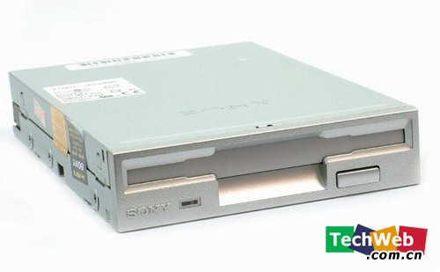
软盘
软盘 － 由薄而灵活的盘片加上磁性涂料和保护性塑料盒所制成。
  大多数软盘只能存储约1MB，但相似技术可用于制造可容纳1GB的可移动磁盘
  可移动磁盘与硬盘几乎一样，但其记录层更容易因刮擦而受损

Slide 40
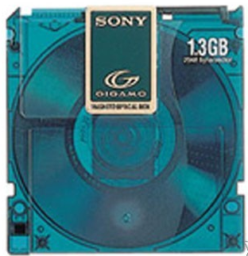
磁光盘
磁光盘将数据记录在涂有磁性材料的硬盘片上
  激光被用来使大而弱的磁场就能记录一位
  采用一种称为Kerr效应的方法来读取数据
  与磁头相比，磁光头飞行时离表面更高，而且磁材料上加盖了较厚的塑料或玻璃的保护层，使磁光盘更能抵抗磁头碰撞
光盘根本不使用磁。它们使用特殊材料，可以被激光所改变

Slide 41
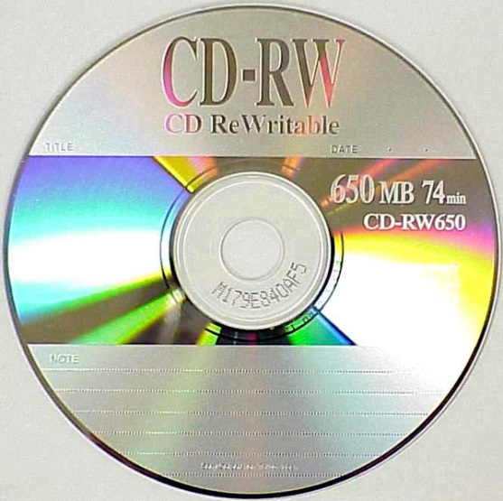
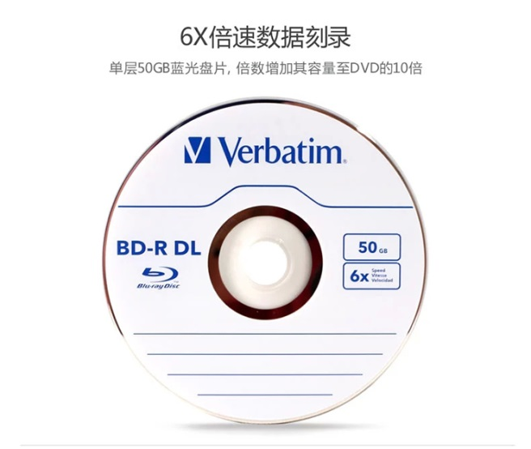
可写光盘
读写盘上的数据可以多次被修改
WORM盘只能被写一次
铝薄膜盘片夹在两个玻璃或塑料盘片间
当写一位时，驱动器使用激光在铝薄膜上烧一小孔。信息可以被删除但不能被修改
WORM盘是可靠的、经久的
只读盘，如CD-ROM和DVD，从生产厂家出来时就有数据了

Slide 42
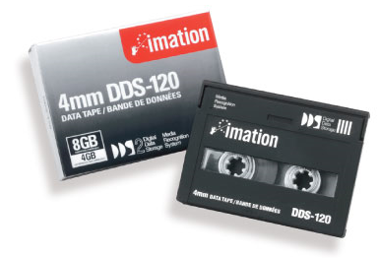
磁带
相比磁盘，磁带更便宜且能存储更多的数据，但磁带访问要比磁盘慢很多
对于不需要快速随机访问的情况，如磁盘数据的备份、存储海量数据，磁带更为经济
一个磁盘驻留文件可以存档到磁带上，以节省存储成本；当需要该文件时，计算机可将它调回到磁盘以便经常使用

Slide 43

U盘和存储卡

Slide 44
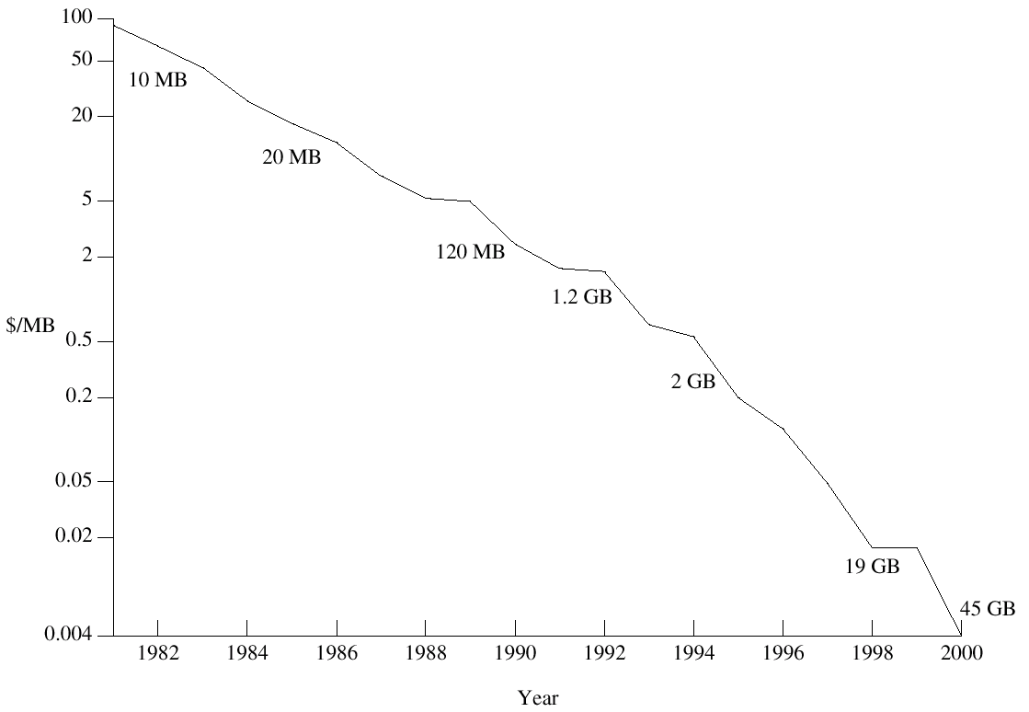
1981年到2000年硬磁盘价格（每兆字节）

